Slide 1
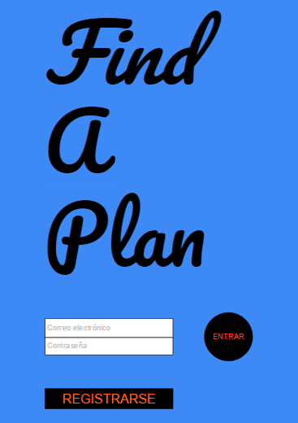
INICIO
Precondición:
Que se acabe de abrir la aplicación o no se haya abierto una sesión.
Se va a la pantalla principal en caso de que nos registremos con éxito. En otro caso, no se consigue acceder a más contenidos.
Postcondición:
Acciones a realizar en la pantalla:
Acción 1. El usuario pulsa en Registrarse. En ese caso, se le redirige a las páginas para crear una nueva cuenta, en este caso el primer paso será ir a la pantalla donde se dice si es una empresa o un particular.
Acción 2. El usuario escribe su e-mail y contraseña y pulsa Entrar.
- Si los datos se corresponden a una cuenta correcta existente, se redirige a la página principal.
- Si los datos no son correctos, se permanece en la página y se muestra el error.
Identificador:
INI
Descripción:
Primera pantalla del sistema: como los contenidos de la aplicación solo se pueden ver estando registrado, nos da dos opciones: hacer login o crear una nueva cuenta.

Slide 2
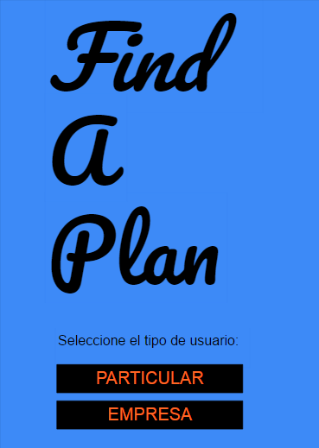
REGISTRO
Precondición:
Se ha pulsado en registrarse desde la pantalla inicial (INI).
Se redirige a las páginas para pedir datos y así terminar el registro.
Postcondición:
Acciones a realizar en la pantalla:
Acción 1. El usuario pulsa en Particular. Entonces se le lleva a la página de registro de particulares (REG2).
Acción 2. El usuario pulsa en Empresa. Entonces se le lleva a la página de registro de empresas (REG3).
Identificador:
REG1
Descripción:
Pantalla en la cual se decide qué tipo de cuenta se va a crear (recordemos que hay dos tipos de usuarios: empresas y particulares).

Slide 3
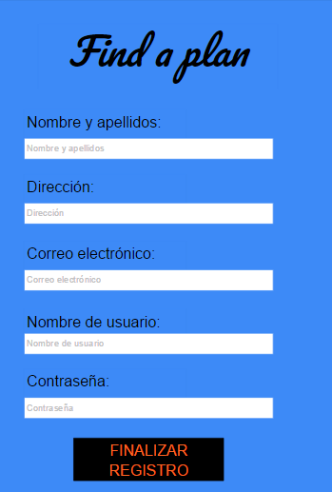
REGISTRO PARTICULARES
Precondición:
Que se haya elegido crear una cuenta con tipo de usuario: particular.
Se crea una nueva cuenta y se accede a su página principal en caso de que los datos sean correctos. Se muestran los errores en caso de que los datos no sean correctos.
Postcondición:
Acciones a realizar en la pantalla:
Acción 1. El usuario escribe sus datos en los cuadros destinados a ello: nombre, dirección, correo, nombre de usuario y contraseña.
Acción 2. El usuario pulsa Finalizar registro.
- Si los datos que hay escritos en los cuadros son correctos (están todos rellenos, correctamente rellenos y no corresponden a una cuenta ya existente), se crea una nueva cuenta y se redirige a la pantalla principal.
- En caso de que los datos no sean correctos porque falla alguno de los supuestos antes comentados, se le muestra al usuario el tipo de error que comete y se permanece en la página para que puedan modificarse los datos pertinentes si así se desea.
Identificador:
REG2
Descripción:
Se le piden los datos necesarios a un particular para que cree una nueva cuenta.

Slide 4
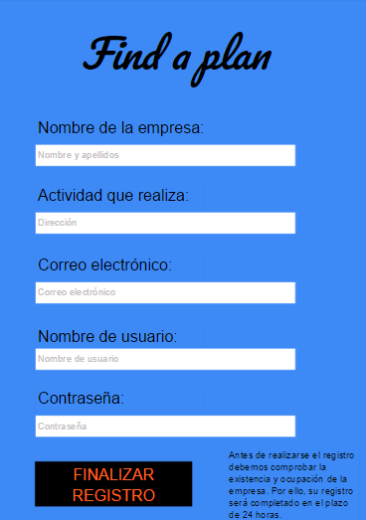
REGISTRO EMPRESA
Precondición:
Que se haya elegido crear una cuenta con tipo de usuario: empresa.
Se crea una nueva cuenta y se vuelve a la página de inicio (INI) en caso de que los datos sean correctos. Esto es porque, por seguridad, se necesitará comprobar la veracidad de los datos y la actividad de la empresa antes de que pueda empezar a utilizar la aplicación. Se muestran los errores en caso de que los datos no sean correctos.
Postcondición:
Acciones a realizar en la pantalla:
Acción 1. El usuario escribe sus datos en los cuadros destinados a ello: nombre, actividad, correo, nombre de usuario y contraseña.
Acción 2. El usuario pulsa Finalizar registro.
- Si los datos que hay escritos en los cuadros son correctos (están todos rellenos, correctamente rellenos y no corresponden a una cuenta ya existente), se crea una nueva cuenta y se redirige a la pantalla de inicio (INI).
- En caso de que los datos no sean correctos porque falla alguno de los supuestos antes comentados, se le muestra al usuario el tipo de error que comete y se permanece en la página para que puedan modificarse los datos pertinentes si así se desea.
Identificador:
REG3
Descripción:
Pantalla muy similar a la de registro de particulares (REG2), pero que esta vez es para un tipo de usuario distinto: empresas, del cual nos permite crear una nueva cuenta.

Slide 5
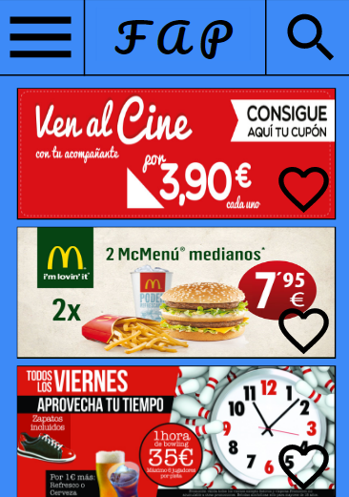
PRINCIPAL PARTICULAR
Precondición:
Se acaba de iniciar sesión con una cuenta de particular existente o se ha decidido volver a la pantalla principal desde alguna otra con funcionalidad más específica.
El usuario queda redirigido a otra página específica de la funcionalidad que quiere utilizar o de la información a la que quiere acceder. En concreto, se puede cerrar sesión y por ello volver a la página de inicio (INI).
Postcondición:
Acciones a realizar en la pantalla:
Acción 1. El usuario pulsa en una de las ofertas que se le muestran en el centro de la pantalla. En ese caso, se avanza hasta la página de la oferta en cuestión.
Acción 2. El usuario pulsa en el icono de buscar (la lupa que hay arriba a la derecha). Entonces, se genera un cuadro donde el usuario puede escribir lo que quiere buscar. Tras aceptar que eso que ha escrito es lo que quiere buscar, se avanza hasta la página que muestra los resultados de la búsqueda. En caso de que (se haya escrito o no) se pulse en otro lugar de la pantalla, se volverá a la pantalla principal (PPAL1), desapareciendo por tanto ese cuadro de escritura.
Acción 3. El usuario pulsa en el icono de la esquina izquierda (las tres rayas horizontales). En tal caso, se despliega un menú con diversas opciones. Pulsar en cualquiera de ellas nos redirigirá a la página específica de lo que acabamos de pulsar. Por ejemplo, pulsando en Mi cuenta accederíamos a la página de gestión de nuestro perfil. Reseñable es que, si pulsamos en Cerrar sesión, se nos redirige a la pantalla de inicio (INI), con la sesión terminada.
Identificador:
PPAL1
Descripción:
Pantalla principal de un particular: le muestra una serie de ofertas destacadas y le permite, en un par de clics, utilizar todas las funcionalidades o acceder a toda la información que tiene a su alcance: buscador, ofertas, ofertas que le han gustado, perfil, sorteos...

Slide 6
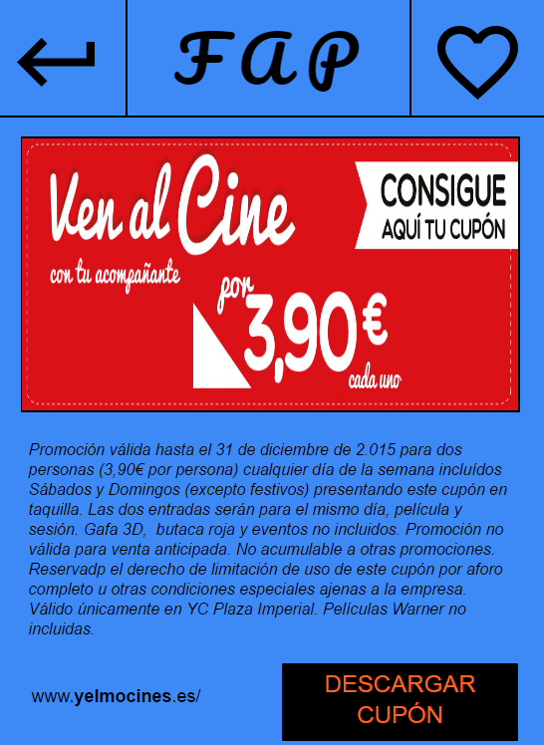
OFERTA
Precondición:
Se asume que en la pantalla de principal el usuario ha pinchado en una oferta.
Al finalizar, el usuario está en la pantalla del cupón o en la principal.
Postcondición:
Acciones a realizar en la pantalla:
Acción 1.a El usuario da “me gusta” a la oferta.
Acción 1.b. El usuario pulsa en la web del ofertante.
Acción 1.c. El usuario pulsa en retroceder.
Acción 1.d. El usuario pulsa en descargar cupón.
Identificador:
OFP
Descripción:
En esta pantalla el particular puede darle “me gusta” a la oferta, acceder a la web de ofertante, volver a la página principal o darle al botón de descargar el cupón de la oferta.

Slide 7
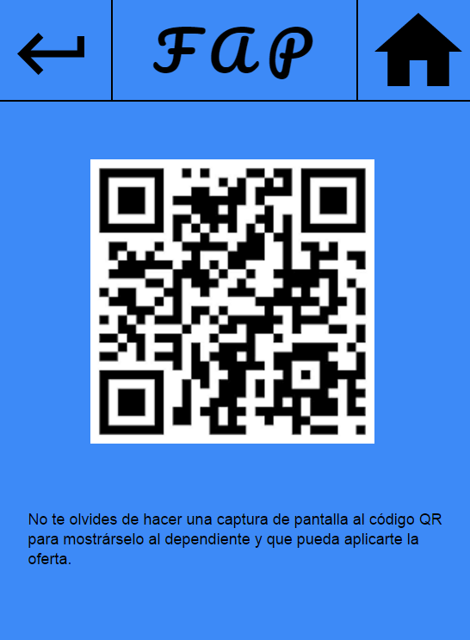
CUPÓN
Precondición:
Se asume que en la pantalla de la oferta el usuario ha seleccionado “descargar cupón”.
Al finalizar, el usuario está en la pantalla de la oferta o en la principal.
Postcondición:
Acciones a realizar en la pantalla:
Acción 1.a El usuario selecciona retroceder.
Acción 1.b. El usuario selecciona volver a la página principal.
Identificador:
CUP
Descripción:
En esta pantalla el particular puede retroceder a la oferta o a la página principal. Debe hacer una captura de pantalla del cupón.

Slide 8
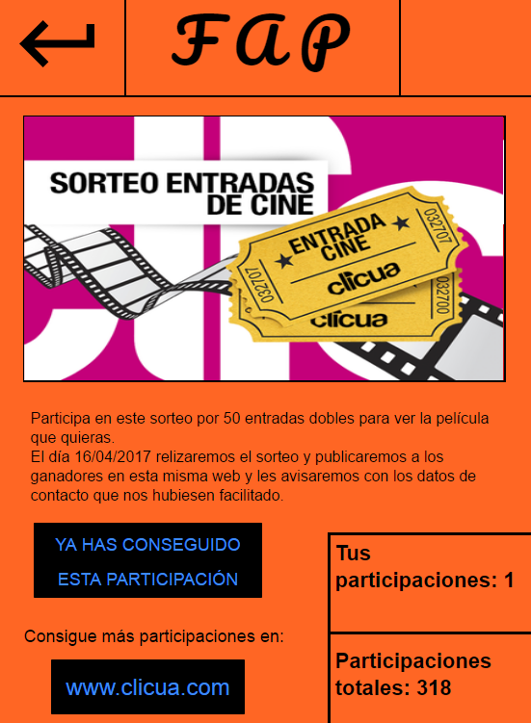
SORTEO
Precondición:
Se asume que en la pantalla de principal el usuario ha pinchado en un sorteo.
Al finalizar, el usuario está en la pantalla principal.
Postcondición:
Acciones a realizar en la pantalla:
Acción 1.a El usuario da en “conseguir participación”.
Acción 1.b. El usuario pulsa en la web del sorteador.
Acción 1.c. El usuario pulsa en retroceder.
Identificador:
SOP
Descripción:
En esta pantalla el particular puede conseguir una participación de la oferta, volver a la pantalla principal o visitar la web del sorteador para conseguir más participaciones.

Slide 9
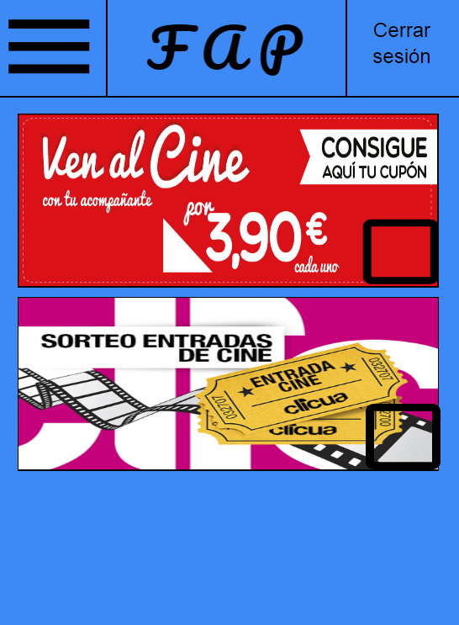
PRINCIPAL EMPRESA
Precondición:
Se asume que en la pantalla de inicio ha iniciado sesión una empresa.
Al finalizar, la empresa verá el menú, pudiendo elegir una de las opciones, estará en la pantalla de inicio o en la de publicar oferta.
Postcondición:
Acciones a realizar en la pantalla:
Acción 1.a El usuario pincha en cerrar sesión
Acción 1.b. El usuario pincha en el menú
Acción 1.c. El usuario pulsa en el recuadro de una oferta sin publicar.
Identificador:
PEM
Descripción:
En esta pantalla la empresa puede ver sus ofertas y sorteos, y cuales están publicados, cerrar sesión o ver el menú.

Slide 10
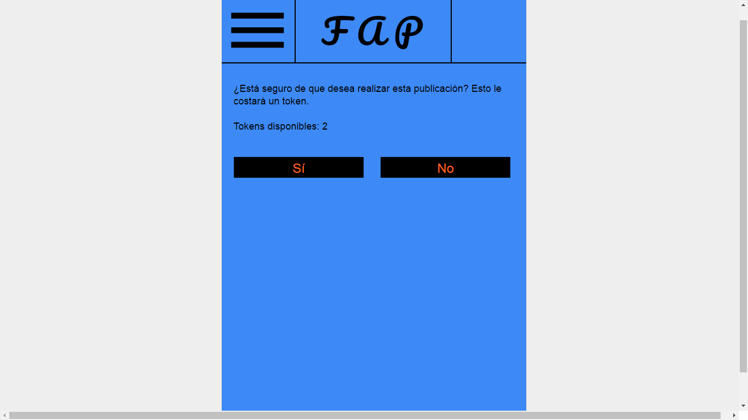
PUBLICAR OFERTA
Precondición:
Se asume que en la pantalla de principal la empresa ha seleccionado un cuadro de una oferta sin publicar.
Al finalizar, la empresa verá su página principal con la oferta en cuestión marcada como publicada.
Postcondición:
Acciones a realizar en la pantalla:
Acción 1. La empresa selecciona que está segura de que desea publicar la oferta.
Acción 2. La empresa selecciona si es una oferta o un sorteo.
Identificador:
PUO
Descripción:
En esta pantalla la empresa puede ver sus tokens disponibles y decidir si la publicación es una oferta o un sorteo.

